Slide 1
Kaunas Java
Baltic Institute of Technology
24gr. 21.08.16 KNS JAVA Invest.lt
2021-08-19

Slide 2
Praėjusią paskaitą

Slide 3
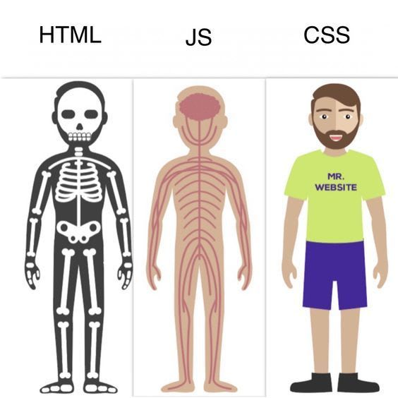
Bazinės front-end technologijos

Slide 4
Praėjusią paskaitą
Užduoties “Savaitės valgymai” sprendimų apžvalga.
Svarbiausių Windows, Chrome, VS Code, greitųjų klavišų išbandymas.
Atlikote užduotį “recepto formatavimas”.
Papildomų nuorodų funkcionalumo apžvalga

Slide 5

Papildomų nuorodų funkcionalumas
Nuorodomis galime nukreipti ne tik į dokumentus, bet į el. pašto adresus bei telefono numerius.
Naudojant id atributą ir groteles (#) nuorodoje, galima nukreipti vartotoją tiesiai į HTML elementą.
Navigacija į id atributu pažymėtą elementą
Elementas į kurį naviguojama

Slide 6
Su kokiomis problemomis susidūrėte?

Slide 7
Praėjusios paskaitos feedback’as
Anoniminė forma: https://docs.google.com/forms/d/1sSG0Y5Xf6vzCXTrED-8CMuIPXzioAkjGjrwubIVAID8

Slide 8
Iki šiol turėjote:
Įgyvendinti užduotį “receptų formatavimas”.

Slide 9
Šios paskaitos tikslas
Simbolių kodavimas nuorodų adresuose (URL percent encoding).
Papildomas teksto formatavimas
Aprašomasis sąrašas (desciption list)
Citavimas (blockquote, q, cite)
Trumpiniai (abbreviations, abbr)
Laipsniai ir indeksai (superscript and subscript, sup, sub)
Kompiuterinio kodo aprašymas (code, var, kbd, samp)
Laiko vaizdavimas (time)
Baziniai formatavimo elementai (b, i, small)

Slide 10
Šios paskaitos tikslas
Ar visa tai ko mokomės vertinga?
Privatumo politikos / tvarkų aprašas
Blogai
Receptai

Slide 11
Šios paskaitos tikslas
DevTools (Chrome developer tools)
Kuo skiriasi nuo View Source.
DOM ir manipuliavimas juo.
Klaidų paieška. Debugging.
Stilių bandymai.
Tęsinys kitą paskaitą...

